Slide 1
Граттаж
Приложение 2
педагог дополнительного образования
1 квалификационной категории
Наталья Васильевна Фатерина
р.п. Северо-Енисейский 2009 г.

Slide 2
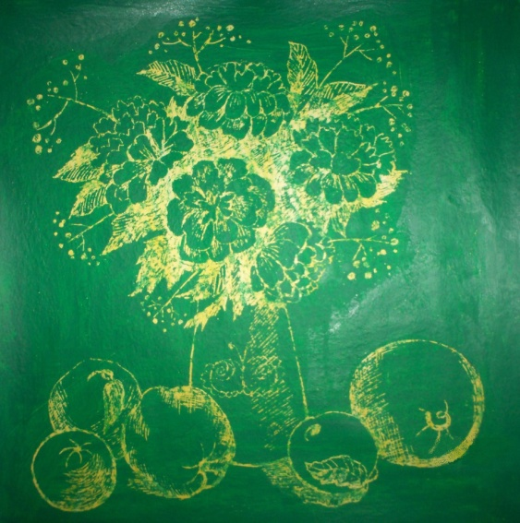
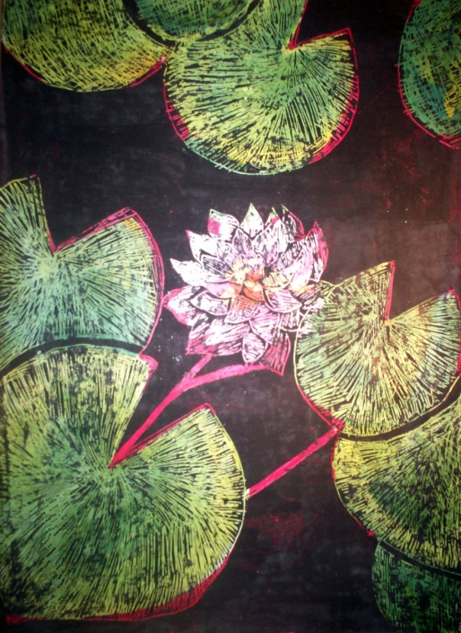
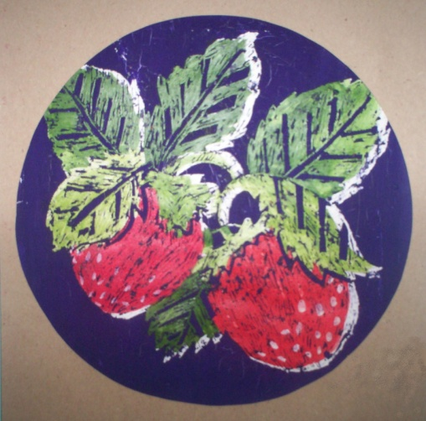
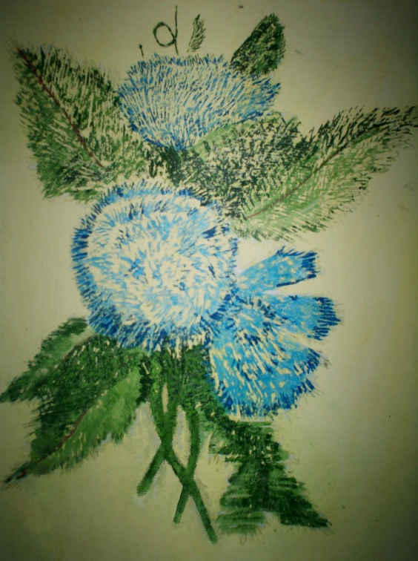
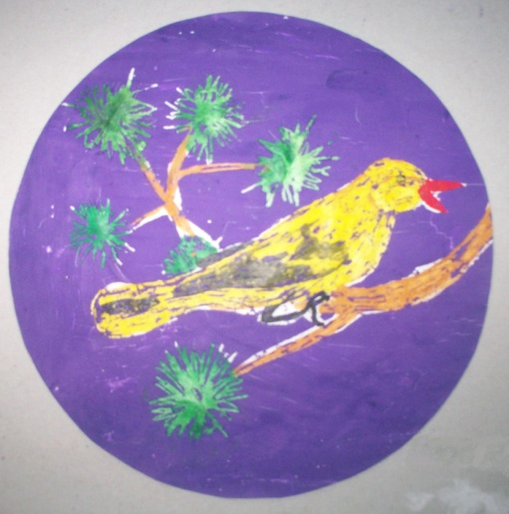
Граттаж
графический рисунок, выполненный с помощью острого предмета на специально загрунтованной поверхности, методом процарапывания.

Slide 3
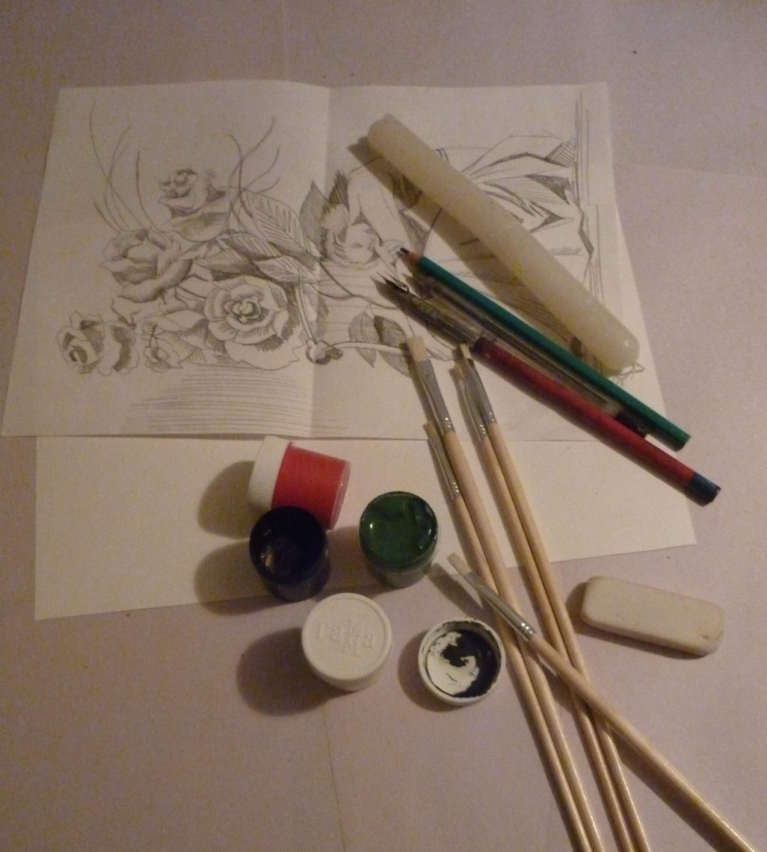
Материалы и оборудование
гуашь;
цветной картон;
парафин;
деревянная палочка или пустой стержень от авторучки;
бумага;
простой карандаш;
ластик;
кисточка;
баночка для воды;

Slide 4
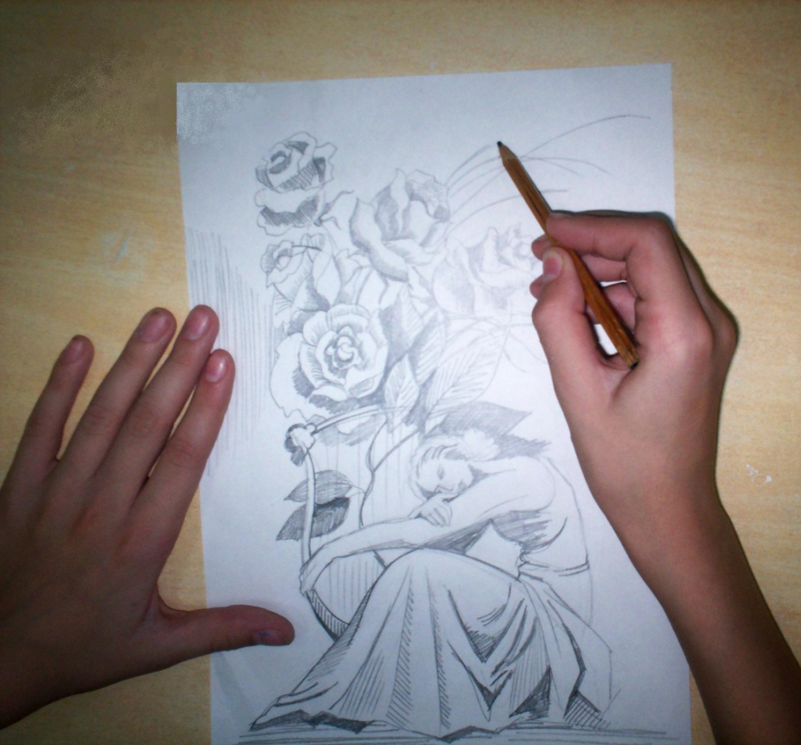
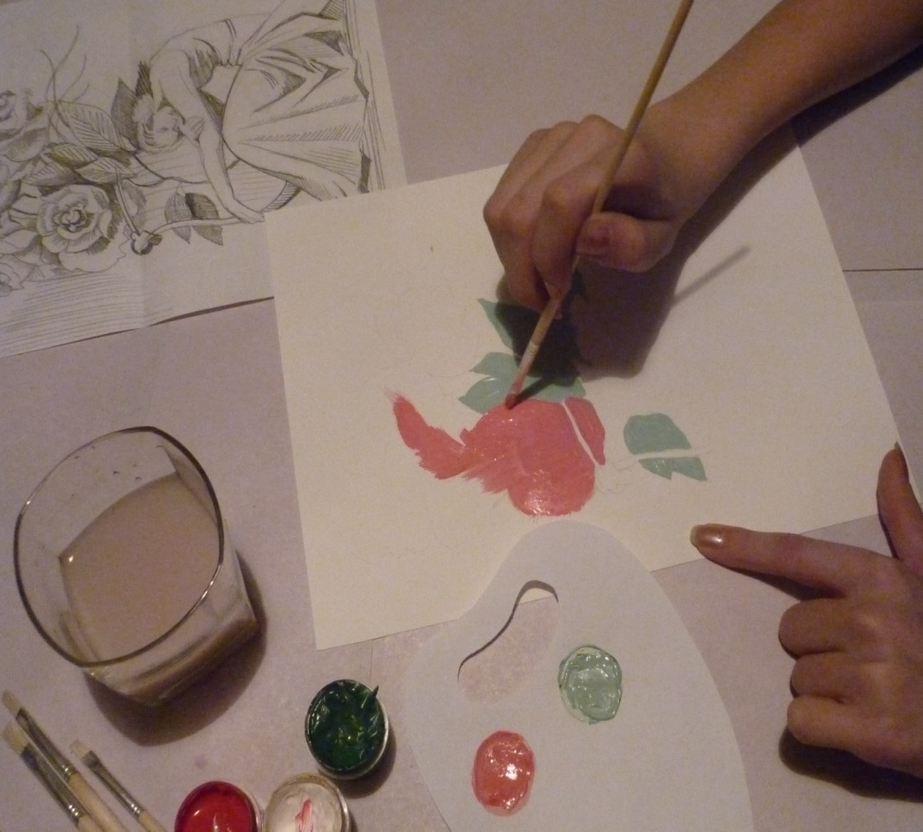
Последовательность выполнения рисунка в технике «Граттаж»:
Создание эскиза
Подготовка фона

Slide 5
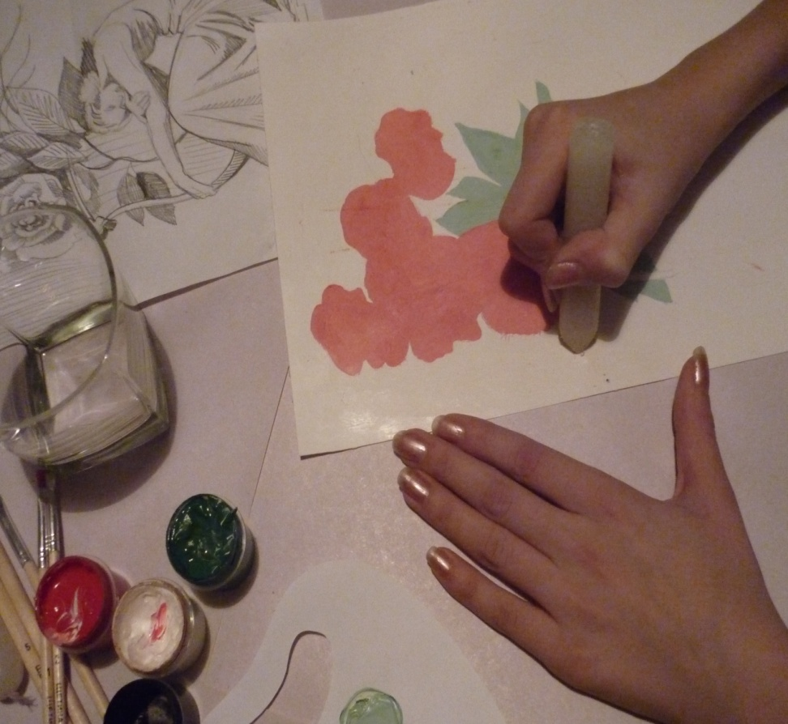
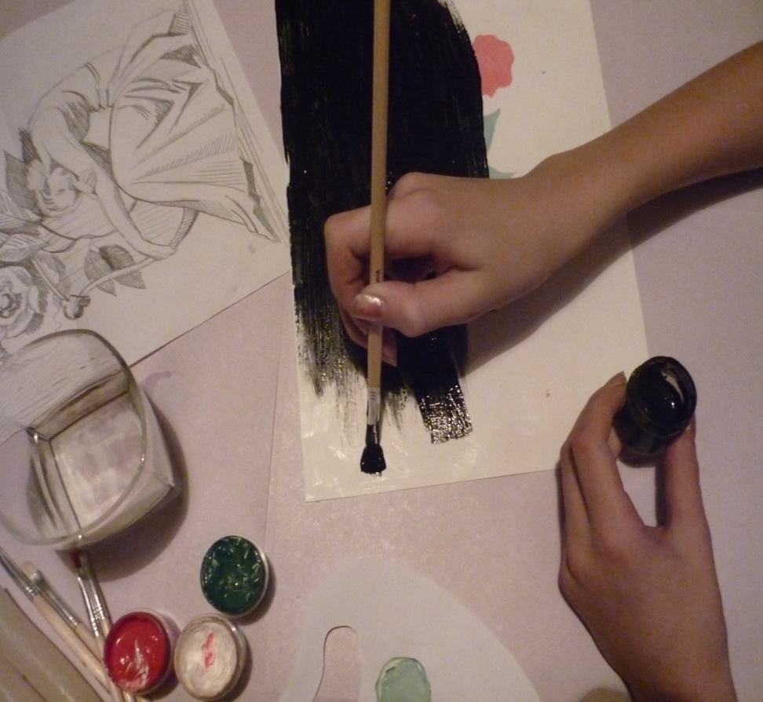
Натирание фона парафином
Грунтовка финишного слоя гуашью

Slide 6
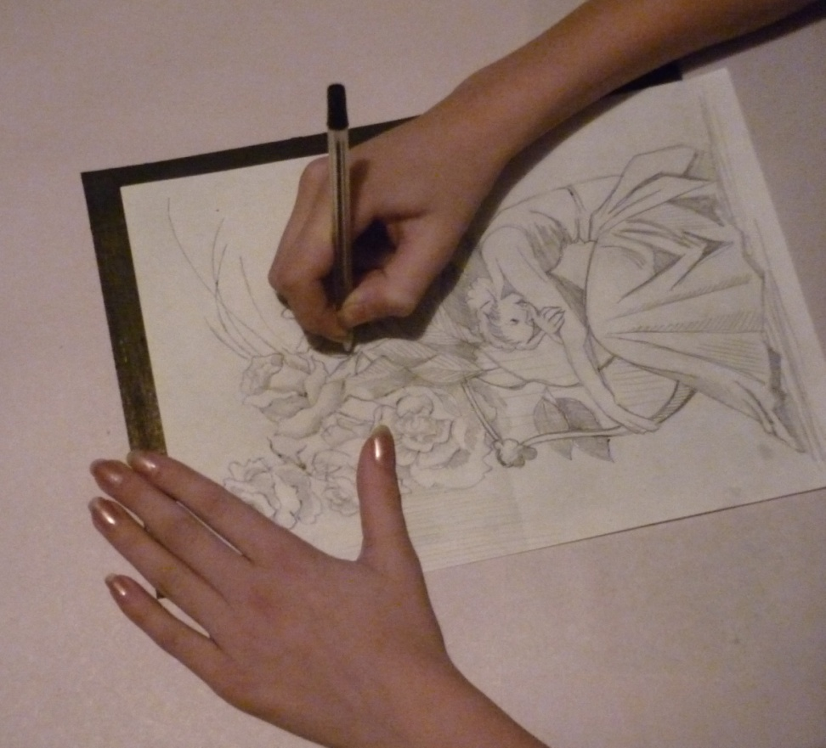
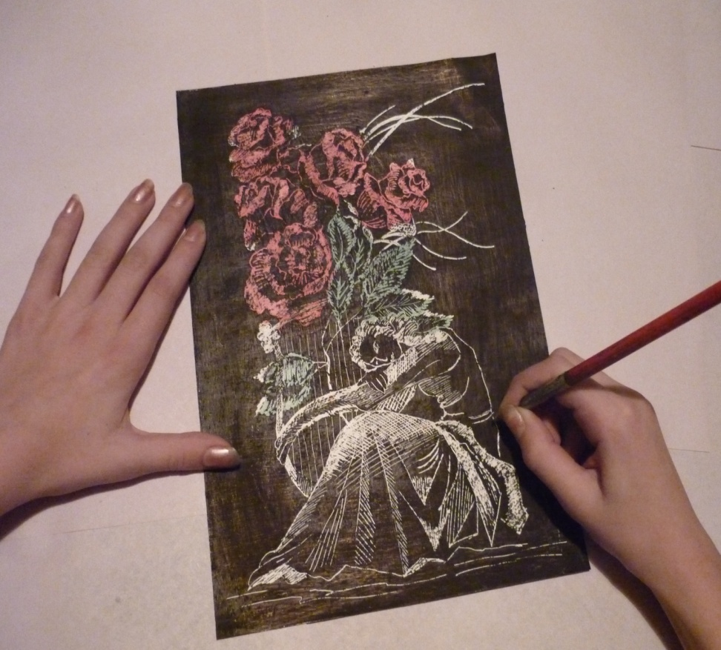
Перенос эскиза на грунтованную поверхность
Процарапывание рисунка

Slide 7
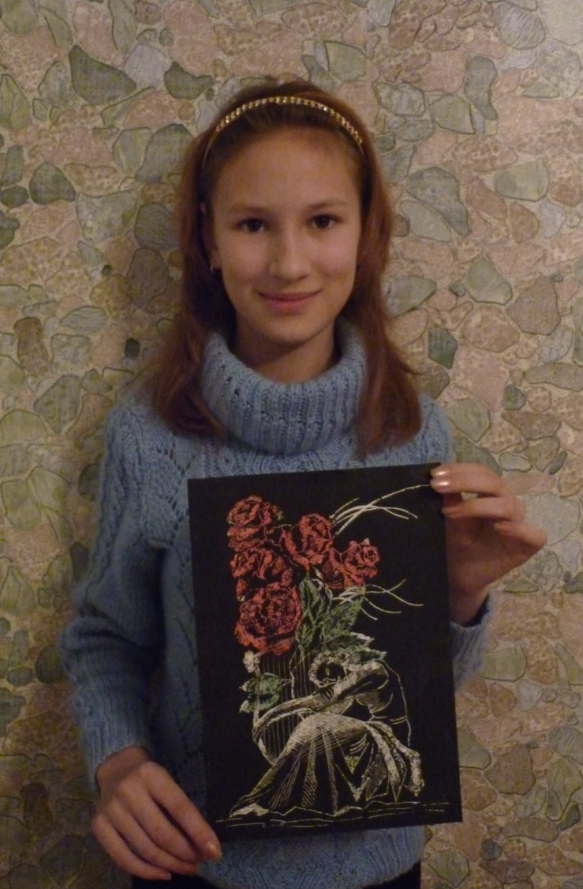
Получившийся рисунок в технике «Граттаж»
Воспитанница изо студии
«Этюд» Фатерина Анна
13 лет

